Slide 1
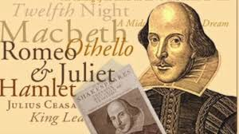
команда
«Шекспир – жизнь и творчество»
quest

Slide 2
1. Гамлет
2. Ромео и Джульетта
3. Отелло
4. Сон в летнюю ночь
5. Шекспир “life-story”
6. Шекспир и Елизавета
7. Поэзия Шекспира

Slide 3
1. Ромео и Джульетта
2. Сон в летнюю ночь
3. Шекспир “life-story”
4. Отелло
5. Шекспир и Елизавета
6. Гамлет
7. Поэзия Шекспира

Slide 4
Сон в летнюю ночь
Шекспир “life-story”
3. Шекспир и Елизавета
4. Гамлет
5. Ромео и Джульетта
6. Отелло
7. Поэзия Шекспира

Slide 5
Шекспир “life-story”
Гамлет
3. Сон в летнюю ночь
4. Отелло
5. Ромео и Джульетта
6. Шекспир и Елизавета
7. Поэзия Шекспира

Slide 6
Шекспир и Елизавета
Шекспир “life-story”
3. Отелло
4. Гамлет
5. Сон в летнюю ночь
6. Ромео и Джульетта
7. Поэзия Шекспира

Slide 7
Отелло
2. Гамлет
3. Шекспир и Елизавета
4. Ромео и Джульетта
5. Сон в летнюю ночь
6. Шекспир “life-story”
7. Поэзия Шекспира

